Slide 1
Thứ sáu, ngày 17 tháng 9 năm 2021
Môn: Tự nhiên – Xã hội
Lớp 2

Slide 2
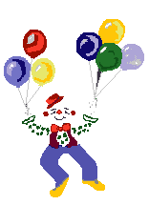
Thứ sáu ngày 17 tháng 9 năm 2021
Tự nhiên và xã hội
Phòng tránh ngộ độc khi ở nhà
Hãy cùng tìm hiểu về:
- Một số lí do gây ngộ độc qua đường ăn uống.
- Những việc làm để phòng tránh ngộ độc khi ở nhà.
- Cách xử lí tình huống khi bản thân hoặc người nhà bị ngộ độc
Notes:
2

Slide 3
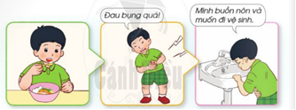
Thứ sáu ngày 17 tháng 9 năm 2021
Tự nhiên và xã hội
Phòng tránh ngộ độc khi ở nhà
Quan sát hình và trả lời câu hỏi
Bạn trong hình bị làm sao? Bạn hoặc người nhà đã bao giờ bị như vậy chưa?

Slide 4
Thứ sáu ngày 17 tháng 9 năm 2021
Tự nhiên và xã hội
Phòng tránh ngộ độc khi ở nhà
Hoạt động 1: Một số lí do gây ngộ độc qua đường ăn uống
Hãy nói thức ăn, đồ uống và đồ dùng có thể gây ngộ độc qua đường ăn uống trong các hình sau đây

Slide 5
Thứ sáu ngày 17 tháng 9 năm 2021
Tự nhiên và xã hội
Phòng tránh ngộ độc khi ở nhà
Thảo luận cặp đôi
Hãy kể một số thức ăn, đồ uống và đồ dùng có thể gây ngộ độc qua đường ăn uống có trong nhà em

Slide 6
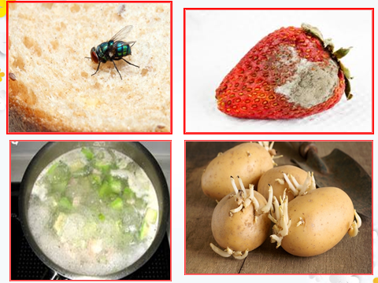

Slide 8
Thứ sáu ngày 17 tháng 9 năm 2021
Tự nhiên và xã hội
Phòng tránh ngộ độc khi ở nhà
Một số thứ có trong nhà có thể gây ngộ độc là:
- Thuốc trừ sâu, dầu hỏa, thuốc tây, thức ăn ôi thiu hay bị ruồi đậu vào.
- Chúng ta sẽ dễ bị ngộ độc do uống nhầm, ăn nhầm hoặc ăn phải thức ăn bị nhiễm khuẩn, ôi thiu.

Slide 9
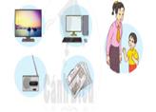
Thứ sáu ngày 17 tháng 9 năm 2021
Tự nhiên và xã hội
Phòng tránh ngộ độc khi ở nhà
Hoạt động 2: Thu thập thông tin về lí do gây ngộ độc qua một số nguồn dưới đây

Slide 10
Thứ sáu ngày 17 tháng 9 năm 2021
Tự nhiên và xã hội
Phòng tránh ngộ độc khi ở nhà
Hoạt động 2: Thu thập thông tin về lí do gây ngộ độc qua một số nguồn dưới đây
PHIẾU THU THẬP THÔNG TIN
STT | Lí do gây ngộ độc qua đường ăn uống | Từ nguồn thông tin
1 | Ăn bánh mốc | Xem ti vi

Slide 11
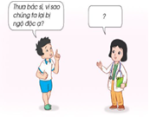
Thứ sáu ngày 17 tháng 9 năm 2021
Tự nhiên và xã hội
Phòng tránh ngộ độc khi ở nhà
Thảo luận cặp đôi
Đóng vai bác sĩ để nói với bạn lí do gây ngộ độc qua đường ăn uống

